Slide 1
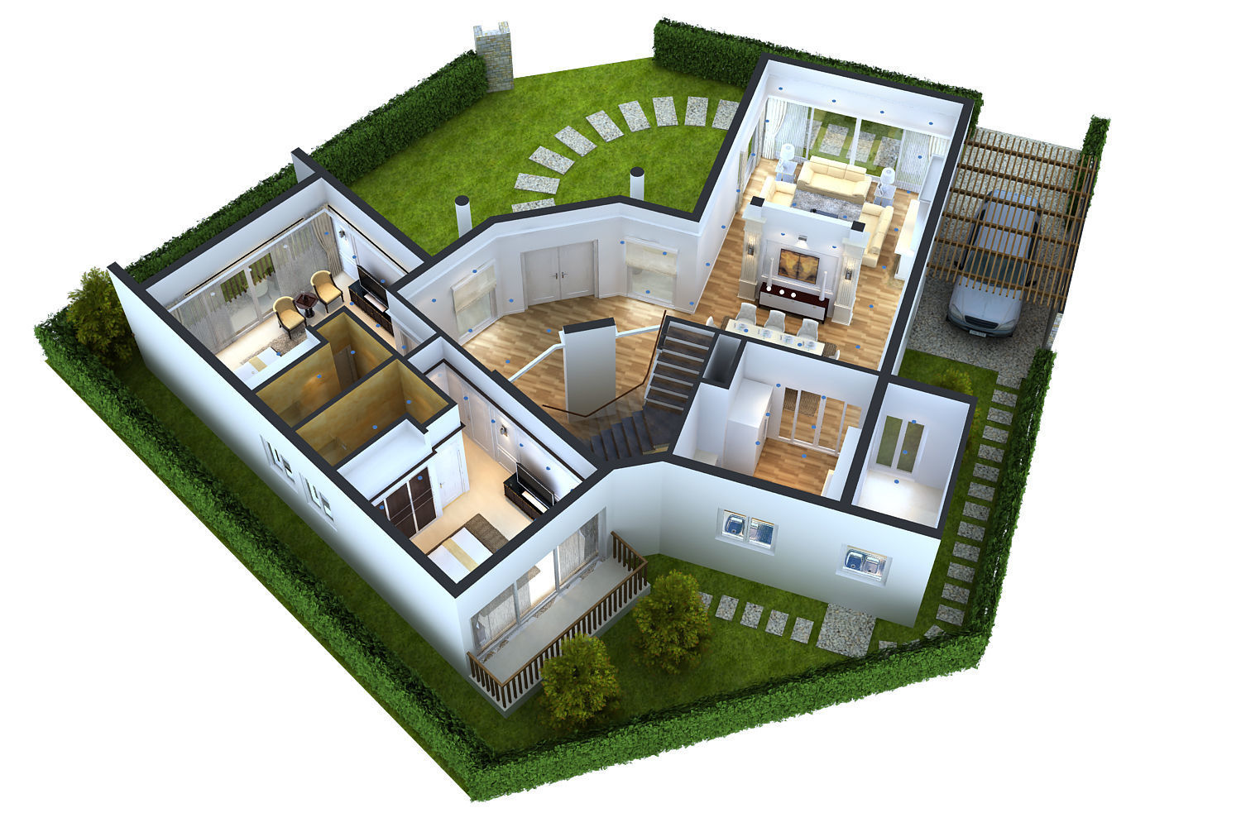
Технологии в сфере быта
Планировка помещений жилого дома

Slide 2
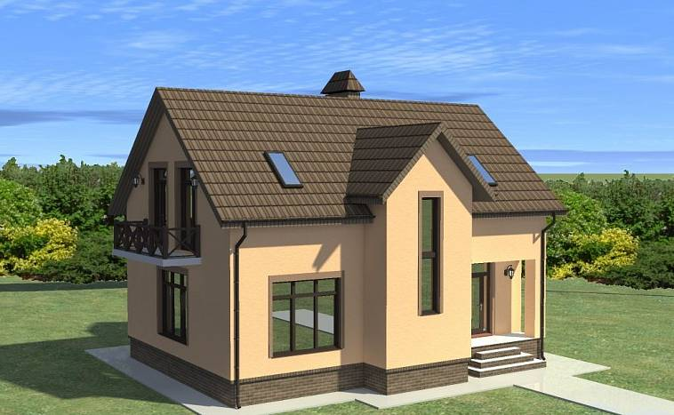
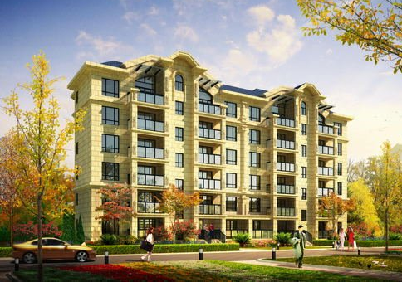
Жилой дом может представлять собой как отдельно стоящее одноэтажное здание, так и многоэтажное, имеющее сотни квартир. В квартирах имеются различные помещения, предназначенные для проживания людей: комнаты, санузлы, вспомогательные помещения и др.

Slide 3
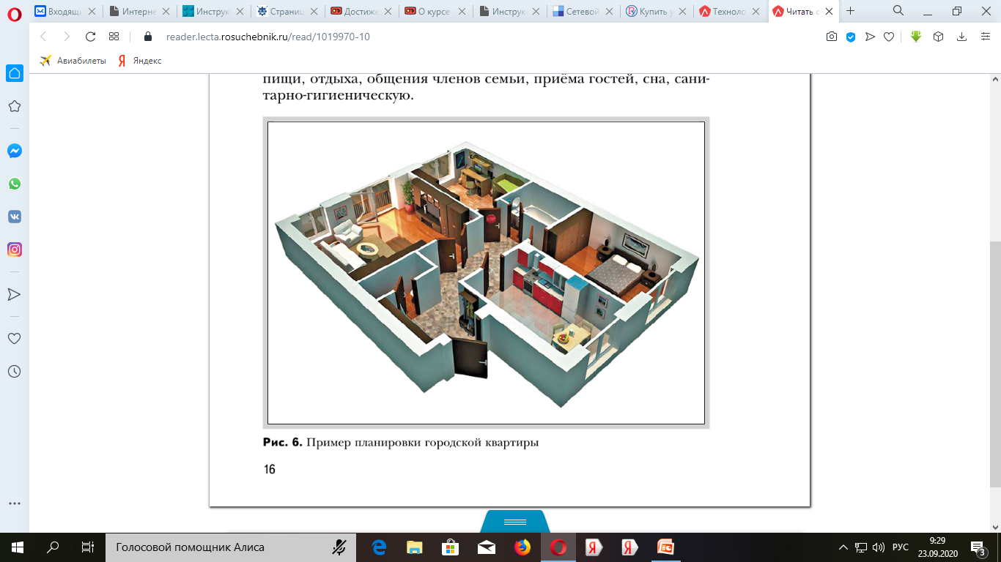
Рассмотрим планировку городской квартиры. Для комфортного проживания пространство квартиры зонируется — делится на отдельные зоны: приготовления пищи, приёма пищи, отдыха, общения членов семьи, приёма гостей, сна, санитарно-гигиеническую.

Slide 4
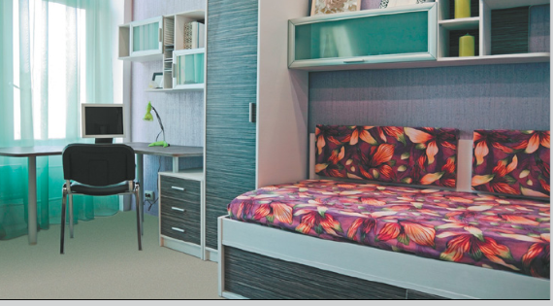
Планировка — это разделение пространства на отдельные части, имеющие разное назначение. Планировать комнату означает располагать в ней мебель и оборудование в соответствии с определённым планом.

Slide 5
Зона сна и отдыха — главная зона в комнате. В этой части можно отдыхать, спать, разговаривать по телефону с друзьями, смотреть телевизор или DVD. Для подростка лучшим спальным местом будет кровать.
Учебная зона — большой стол, разделённый на зоны: для творчества, учёбы и компьютера. Стол и стул должны быть эргономичными (то есть удобными в использовании) и вписываться в общий интерьер комнаты.
Зона досуга. Комната подростка должна быть не только функциональной, но красивой, гармоничной. Лучше, если стены будут окрашены однотонной краской или оклеены обоями без ярко выраженного рисунка. В этом случае на их фоне будут хорошо смотреться постеры, граффити, семейные фотографии.
Зона хранения. Для хранения одежды, дисков, книг и прочих предметов необходимо предусмотреть различные много-функциональные шкафы, стеллажи, тумбы, ящики на колёсах, напольные вешалки.

Slide 6
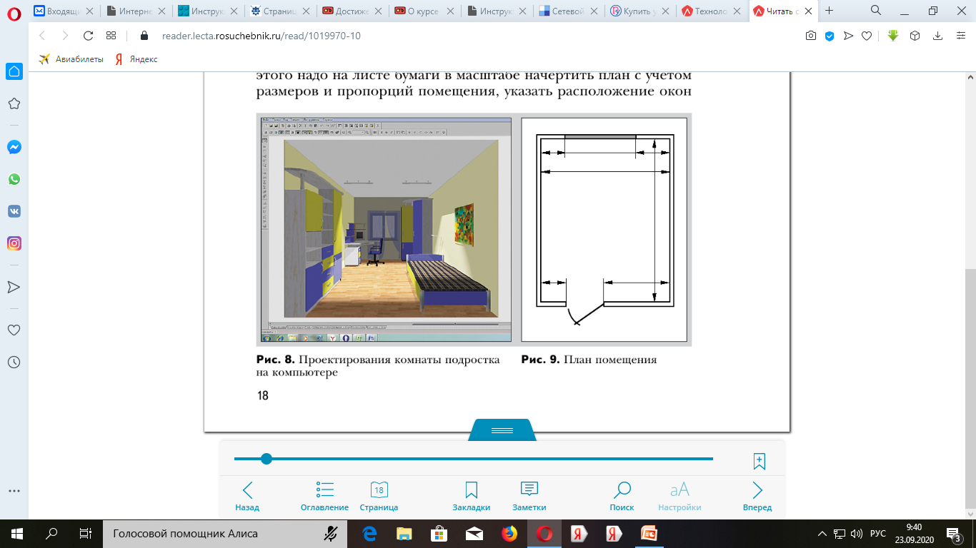
Проектирование помещения на компьютере
С помощью компьютера и специального программного обеспечения можно спроектировать в помещении с заданными размерами расстановку мебели, выбрать её цвет и размеры, посмотреть, как будет выглядеть комната с разных сторон, то есть ясно представить её реальные размеры и внешний вид.

Slide 7
Проектирование помещения на бумаге
Планировку помещения можно выполнить и на бумаге.
Для этого надо на листе бумаги в масштабе начертить план с учётом размеров и пропорций помещения, указать расположение окон и дверей. Затем, изготовив шаблоны мебели в том же масштабе, разместить их на плане.

Slide 8
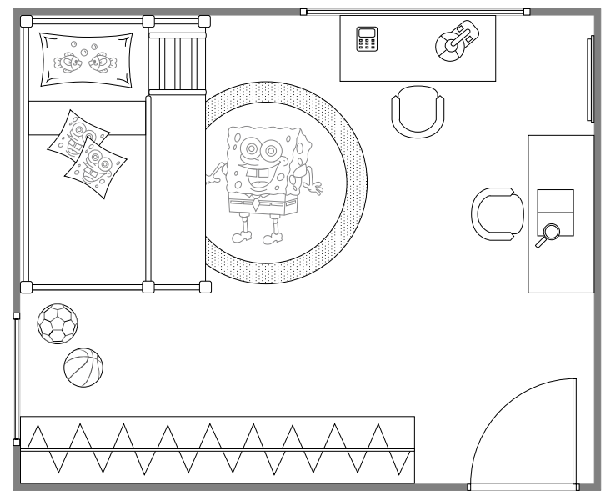

Slide 9
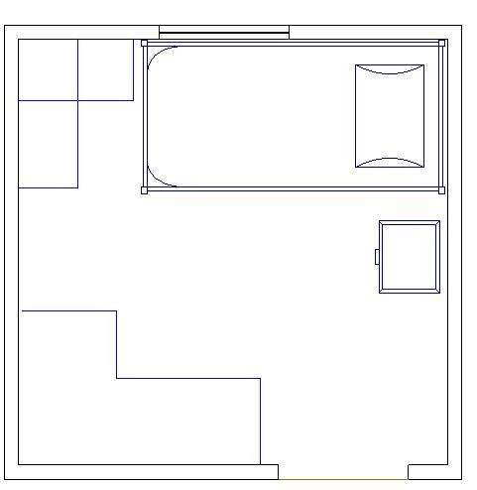

Slide 10
